Slide 1
第三章 程序的转换与指令系统
程序转换概述
IA-32指令系统 x86-64指令系统

Slide 2
程序的转换与指令系统
主要教学目标
  了解高级语言程序转换为目标代码的过程
  了解汇编语言与机器语言之间的关系
  了解指令集体系结构的基本内容和指令系统风格
  掌握IA-32/x86-64的指令格式、操作数类型、寻址方式等
  掌握IA-32/x86-64常用指令类型和常用指令功能
主要教学内容
  程序转换：机器指令和汇编指令、ISA、机器代码的生成过程
  IA-32/x86-64指令系统概述
  IA-32/x86-64常用指令类型和常用指令功能

Slide 3
程序的转换与指令系统
分以下三个部分介绍
  第一讲：程序转换概述
    机器指令和汇编指令
    指令集体系结构概述
    指令系统设计风格
    机器代码的生成过程
  第二讲：IA-32/x86-64指令系统
    操作数类型、寄存器组织、寻址方式
    机器指令的格式
  第三讲：IA-32/x86-64常用指令类型
    传送指令、整数算术运算和位操作指令
    程序执行流控制指令
    x87浮点处理指令
    MMX/SSE/AVX指令
    x86-64中的浮点处理指令
围绕IA-32/x86-64指令系统，解释具体的指令功能

Slide 4
“指令”的概念
有微指令、机器指令、汇编指令、伪（宏）指令等指令相关概念
微指令是微程序级命令，属于硬件范畴
机器指令介于二者之间，处于硬件和软件的交界面
  本章中提及的指令都指机器指令
汇编指令是机器指令的汇编表示形式，即符号表示
机器指令和汇编指令一一对应，它们都与具体机器结构有关，都属于机器级指令
伪指令是由若干汇编指令组成的序列，属于软件范畴
如：RV32I中有60条伪指令，伪指令“mv a4,a5”的真正指令
为“addi a4,a5,0”

Slide 5
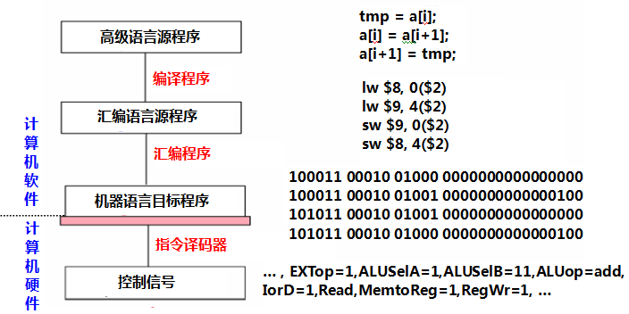
不同层次语言之间的等价转换
汇编指令
伪指令
swap 0($2),4($2)
机器指令
微指令
… 1 1 11 100 1 0 1 1 …

Slide 6

机器级指令
机器指令和汇编指令一一对应，都是机器级指令
机器指令是一个0/1序列，由若干字段组成
如8086/8088指令：
汇编指令是机器指令的符号表示（可能有不同的格式）
  mov、movb、bx、%bx等都是助记符
  指令的功能为：M[R[bx]+R[di]-6]←R[cl]
补码11111010的真值为多少？
操作码 寻址方式 寄存器编号 立即数(位移量)
mov [bx+di-6], cl
或
movb %cl, -6(%bx,%di)
Intel格式
AT&T 格式
本课程采用AT&T格式
R：寄存器内容
M：存储单元内容
寄存器传送级 RTL（Register Transfer Level）语言

Slide 7
回顾：指令集体系结构ISA
ISA（Instruction Set Architecture）位于软件和硬件之间
硬件的功能通过ISA提供出来
软件通过ISA规定的”指令”使用硬件
ISA规定了：
  可执行的指令的集合，包括指令格式、操作种类以及每种操作对应的操作数的相应规定；
  指令可以接受的操作数的类型；
  操作数所能存放的寄存器组的结构，包括每个寄存器的名称、编号、长度和用途；
  操作数所能存放的存储空间的大小和编址方式；
  操作数在存储空间存放时按照大端还是小端方式存放；
  指令获取操作数的方式，即寻址方式；
  指令执行过程的控制方式，包括程序计数器、条件码定义等。

Slide 8

回顾：计算机中数据的存储
计算机中的数据存放在哪里？
相当于宿舍书架
相当于图书馆书架
寄存器文件
通用寄存器组GPRs
存储器
指令中需给出的信息：
操作性质（操作码）
源操作数1 或/和 源操作数2 （立即数、寄存器编号、存储地址）
目的操作数地址 （寄存器编号、存储地址）
存储地址的描述与操作数的数据结构有关！

Slide 9
指令系统概述
指令系统处在软/硬件交界面，同时被硬件设计者和系统程序员看到
硬件设计者角度：指令系统为CPU提供功能需求，要求易于硬件设计
系统程序员角度：通过指令系统来使用硬件，要求易于编写编译器
指令系统设计的好坏还决定了：计算机的性能和成本
software
instruction set
hardware
回顾：冯.诺依曼结构机器对指令规定：
用二进制表示，和数据一起存放在主存中
由两部分组成：操作码和操作数（或其地址码）
  Operation Code: defines the operation type
  Operands: indicate operation source and destination

Slide 10
一条指令须包含的信息
问题：一条指令必须明显或隐含包含的信息有哪些？
操作码：指定操作类型
(操作码长度：固定／可变)
源操作数参照：一个或多个源操作数所在的地址
(操作数来源：主(虚)存/寄存器/I/O端口/指令本身）
结果值参照：产生的结果存放何处（目的操作数）
(结果地址：主(虚)存/寄存器/I/O端口)
下一条指令地址：下条指令存放何处
(下条指令地址 ：主(虚)存)
(正常情况隐含在PC中，改变顺序时由指令给出）

Slide 11
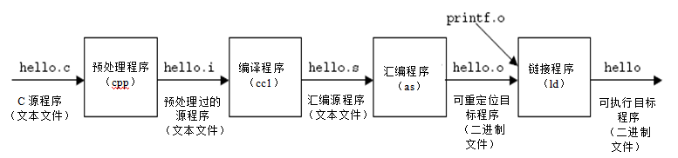
高级语言程序转换为机器代码的过程
用GCC编译器套件进行转换的过程
  预处理：在高级语言源程序中插入所有用#include命令指定的文件和用#define声明指定的宏。
  编译：将预处理后的源程序文件编译生成相应的汇编语言程序。
  汇编：由汇编程序将汇编语言源程序文件转换为可重定位的机器语言目标代码文件。
  链接：由链接器将多个可重定位的机器语言目标文件以及库例程（如printf()库函数）链接起来，生成最终的可执行目标文件。

Slide 12
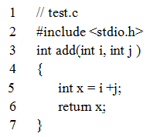
GCC使用举例
两个源程序文件test1.c和test2.c，最终生成可执行文件为test
  gcc -O1 test1.c test2.c -o test
选项-O1表示一级优化，-O2为二级优化，选项-o指出输出文件名
gcc -E test.c -o test.i
gcc -S test.i -o test.s
文件中以“.”开头的行都属于汇编指示符
gcc –S test.c –o test.s
1 .file "test.c"
2 .text
3 .globl add
4 .type add, @function
5 add:
6 .LFB0:
7 .cfi_startproc
8 pushl %ebp
9 .cfi_def_cfa_offset 8
10 .cfi_offset 5, -8
11 movl %esp, %ebp
12 .cfi_def_cfa_register 5
13 subl $16, %esp
14 movl 8(%ebp), %edx
15 movl 12(%ebp), %eax
16 leal (%edx,%eax,1), %eax
17 movl %eax, -4(%ebp)
18 movl -4(%ebp), %eax
19 leave
20 .cfi_restore 5
21 .cfi_def_cfa 4, 4
22 ret
23 .cfi_endproc
24 .LFE0:
25 .size add, .-add
26 .ident "GCC: (Debian 10.2.1-6)
10.2.1 20210110"
.section .note.GNU-
stack,"",@progbits

Slide 13
GCC使用举例
test.s文件中以“.”开头的行都属于汇编指示符
常见的汇编指示符含义如下：
.file：给出对应的源程序文件名。
.text：指示代码节（.text）从此处开始。
.globl add：声明add是一个全局符号。
.type add, @function：声明add是一个函数。
.data：指示已初始化数据节（.data）从此处开始。
.bss：指示未初始化数据节（.bss）从此处开始。
.section .rodata：指示只读数据节（.rodata）从此处开始。
.align 2：指示代码从此处开始按22=4字节对齐。
.balign 4：指示数据从此处开始按4字节对齐。
.string "Hello, %s!\n"：定义以null结尾的字符串"Hello, %s!\n"。

Slide 14
GCC使用举例
两个源程序文件test1.c和test2.c，最终生成可执行文件为test
  gcc -O1 test1.c test2.c -o test
选项-O1表示一级优化，-O2为二级优化，选项-o指出输出文件名
“gcc –c test.s –o test.o”将test.s汇编为test.o
“objdump -d test.o”将test.o 反汇编为
gcc -E test.c -o test.i
gcc -S test.i -o test.s
00000000 <add>:
0: 55 push %ebp
1: 89 e5 mov %esp, %ebp
3: 83 ec 10 sub $0x10, %esp
6: 8b 45 0c mov 0xc(%ebp), %eax
9: 8b 55 08 mov 0x8(%ebp), %edx
c: 8d 04 02 lea (%edx,%eax,1), %eax
f: 89 45 fc mov %eax, -0x4(%ebp)
12: 8b 45 fc mov -0x4(%ebp), %eax
15: c9 leave
16: c3 ret
test.s
部分内容
gcc –S test.c –o test.s
add:
pushl %ebp
movl %esp, %ebp
subl $16, %esp
movl 12(%ebp), %eax
movl 8(%ebp), %edx
leal (%edx, %eax), %eax
movl %eax, -4(%ebp)
movl -4(%ebp), %eax
leave
ret
位移量
机器指令
汇编指令
编译得到的与反汇编得到的汇编指令形式稍有差异

Slide 15
两种目标文件
test.o：可重定位目标文件
test：可执行目标文件
“objdump -d test.o”结果
“objdump -d test” 结果
00000000 <add>:
0: 55 push %ebp
1: 89 e5 mov %esp, %ebp
3: 83 ec 10 sub $0x10, %esp
6: 8b 45 0c mov 0xc(%ebp), %eax
9: 8b 55 08 mov 0x8(%ebp), %edx
c: 8d 04 02 lea (%edx,%eax,1), %eax
f: 89 45 fc mov %eax, -0x4(%ebp)
12: 8b 45 fc mov -0x4(%ebp), %eax
15: c9 leave
16: c3 ret
080483d4 <add>:
80483d4: 55 push ...
80483d5: 89 e5 …
80483d7: 83 ec 10 …
80483da: 8b 45 0c …
80483dd: 8b 55 08 …
80483e0: 8d 04 02 …
80483e3: 89 45 fc …
80483e6: 8b 45 fc …
80483e9: c9 …
80483ea: c3 ret
test.o中的代码从地址0开始，test中的代码从80483d4开始！

Slide 16
可执行文件的存储器映像
程序(段)头表描述如何映射
内核虚存区
1GB
0xC00000000
用户栈（User stack）
动态生成
ELF 头
0
从高地址向低地址增长！
ESP
(栈顶)
程序（段）头表
.init 节
共享库区域
.text 节
.rodata 节
.data 节
堆（heap）
(由malloc动态生成)
brk
.bss 节
.symtab 节
读写数据段
(.data, .bss)
从可执行文件装入
.debug 节
只读代码段
(.init, .text, .rodata)
.line 节
0x08048000
.strtab 节
未使用
0

Slide 17
程序的转换与指令系统
分以下三个部分介绍
  第一讲：程序转换概述
    机器指令和汇编指令
    指令集体系结构概述
    指令系统设计风格
    机器代码的生成过程
  第二讲：IA-32/x86-64指令系统
    操作数类型、寄存器组织、寻址方式
    机器指令的格式
  第三讲：IA-32/x86-64常用指令类型
    传送指令、整数算术运算和位操作指令
    程序执行流控制指令
    x87浮点处理指令
    MMX/SSE/AVX指令
    x86-64中的浮点处理指令
围绕IA-32/x86-64指令系统，解释具体的指令功能

Slide 18
一条指令中应该有几个地址码字段？
零地址指令
(1) 无需操作数 如：空操作／停机等
(2) 所需操作数为默认的 如：堆栈／累加器等
形式：
一地址指令
其地址既是操作数的地址，也是结果的地址
(1) 单目运算：如：取反／取负等
(2) 双目运算：另一操作数为默认的 如：累加器等
形式：
OP
OP
A1
二地址指令（最常用）
分别存放双目运算中两个操作数，并将其中一个地址作为结果的地址。
形式：
三地址指令（RISC风格）
分别作为双目运算中两个源操作数的地址和一个结果的地址。
形式：
多地址指令
用于成批数据处理的指令，如:向量 / 矩阵等运算的SIMD指令。
OP
A1
A2
OP
A1
A2
A3

Slide 19
IA-32/x64指令系统概述
x86是Intel开发的一类处理器体系结构的泛称
  包括 Intel 8086、80286、i386和i486等，因此其架构被称为“x86”
  由于数字并不能作为注册商标，因此，后来使用了可注册的名称，如Pentium、PentiumPro、Core 2、Core i7等
  现在Intel把32位x86架构的名称x86-32改称为IA-32
由AMD首先提出了一个兼容IA-32指令集的64位版本
  扩充了指令及寄存器长度和个数等，更新了参数传送方式
  AMD称其为AMD64，Intel称其为Intl64（不同于IA-64）
  命名为“x86-64” ，有时也简称为x64

Slide 20
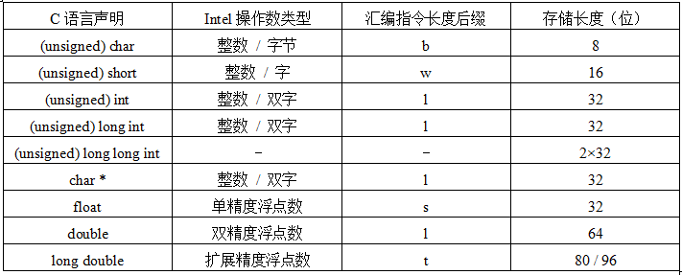
I386 System V ABI规定的数据类型

Slide 21
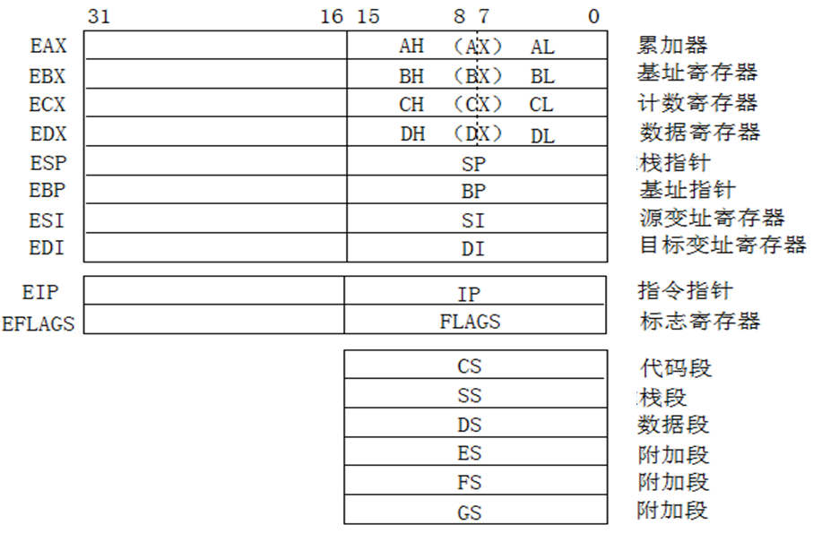
IA-32定点寄存器组织
8个通用寄存器
两个专用寄存器
6个段寄存器

Slide 22
IA-32的寄存器组织

Slide 23
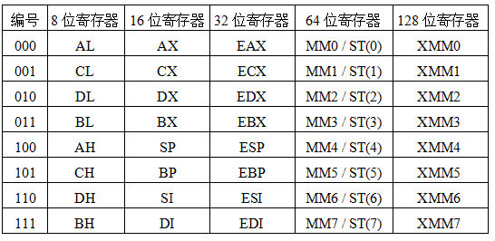
IA-32的寄存器组织
如果要用C语言来模拟IA-32的寄存器组织，该如何做？

Slide 24
IA-32的标志寄存器
8086
80286/386
6个条件标志
  OF、SF、ZF、CF各是什么标志（条件码）？
  AF：辅助进位标志（BCD码运算时才有意义）
  PF：奇偶标志
3个控制标志
  DF（Direction Flag）：方向标志（自动变址方向是增还是减）
  IF（Interrupt Flag）：中断允许标志 （仅对外部可屏蔽中断有用）
  TF（Trap Flag）：陷阱标志（是否是单步跟踪状态）
……

Slide 25
x86-64架构
背景
  Intel最早推出的64位架构是基于超长指令字VLIW技术的IA-64体系结构，Intel 称其为显式并行指令计算机EPIC （Explicitly Parallel Instruction Computer）。安腾和安腾2分别在2000年和2002年问世，它们是IA-64体系结构的最早的具体实现。
  AMD公司利用Intel在IA-64架构上的失败，抢先在2003年推出兼容IA-32的64位版本指令集x86-64，AMD获得了以前属于Intel的一些高端市场。AMD后来将x86-64更名为AMD64。
  Intel在2004年推出IA32-EM64T，它支持x86-64指令集。Intel为了表示EM64T的64位模式特点，又使其与IA-64有所区别，2006年开始把EM64T改名为Intel 64。

Slide 26
x86-64架构
与IA-32相比，x86-64架构的主要特点
  新增8个64位通用寄存器：R8、R9、R10、R11、R12、R13、R14和R15。可作为8位（R8B~R15B）、16位（R8W~R15W）或32位寄存器（R8D~R15D）使用
  所有GPRs都从32位扩充到64位。8个32位通用寄存器EAX、EBX、ECX、EDX、EBP、ESP、ESI和 EDI对应扩展寄存器分别为RAX、RBX、RCX、RDX、RBP、RSP、RSI和RDI；EBP、ESP、ESI和 EDI的低8位寄存器分别是BPL、SPL、SIL和DIL
  字长从32位变为64位，故逻辑地址从32位变为64位
  long double型数据虽还采用80位扩展精度格式，但所分配存储空间从12B扩展为16B，即改为16B对齐，但不管是分配12B还是16B，都只用到低10B
  过程调用时，通常用通用寄存器而不是栈来传递参数，因此，很多过程不用访问栈，这使得大多数情况下执行时间比IA-32代码更短
  128位的MMX寄存器从原来的8个增加到16个，浮点操作采用基于SSE的面向XMM寄存器的指令集，而不采用基于浮点寄存器栈的指令集

Slide 27
x87浮点指令、MMX/SSE/AVX指令
IA-32的浮点处理架构有两种 ：
  浮点协处理器x87架构（x87 FPU）
  8个80位寄存器ST(0) ~ ST(7) （采用栈结构），栈顶为ST(0)
  由MMX发展而来的SSE架构
  MMX指令使用8个64位寄存器MM0~MM7，借用8个80位寄存器ST(0)~ST(7)中64位尾数所占的位，可同时处理8个字节，或4个字，或2个双字，或一个64位的数据
  MMX指令并没带来3D游戏性能的显著提升，故相继推出SSE指令集 ，它们都采用SIMD（单指令多数据，也称数据级并行）技术
  SSE指令集将80位浮点寄存器扩充到128位多媒体扩展通用寄存器XMM0~XMM7，可同时处理16个字节，或8个字，或4个双字（32位整数或单精度浮点数），或两个四字的数据，而且从SSE2开始，还支持128位整数运算或同时并行处理两个64位双精度浮点数
  AVX（Advanced Vector Extensions）指令集使用的16个寄存器为256位YMM寄存器，可以是整数或4个64位双精度浮点数

Slide 28
IA-32中通用寄存器的编号
反映了体系结构发展的轨迹，字长不断扩充，指令保持兼容
ST（0）~ ST（7）是80位，MM0 ~MM7使用其低64位

Slide 29
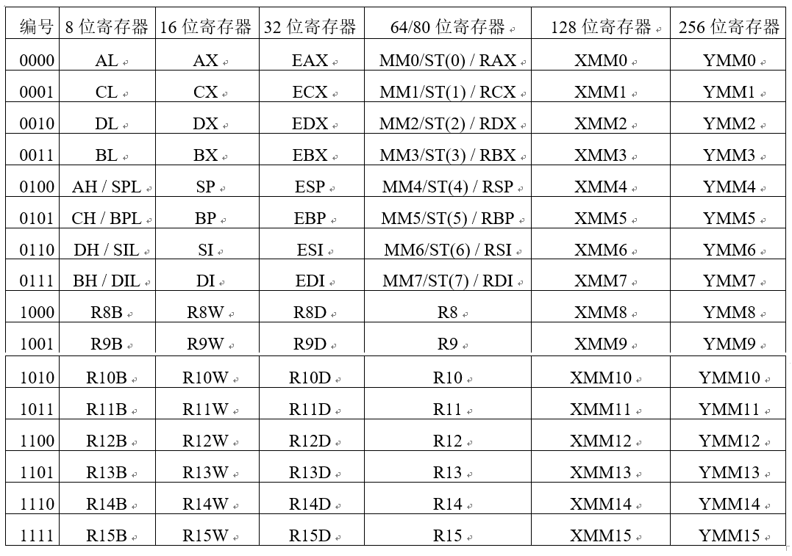
IA-32/x86-64中通用寄存器的编号

Slide 30
Addressing Modes（寻址方式）
什么是“寻址方式”？
指令或操作数地址的指定方式。即：根据地址找到指令或操作数的方法。
地址码编码由操作数的寻址方式决定
地址码编码原则：
指令地址码尽量短
操作数存放位置灵活，空间应尽量大
地址计算过程尽量简单
为什么？
目标代码短，省空间
利于编译器优化产生高效代码
指令执行快
指令的寻址----简单
正常：PC增值
跳转 ( jump / branch / call / return )：同操作数的寻址
操作数的寻址----复杂（想象一下高级语言程序中操作数情况多复杂）
操作数来源：寄存器 / 外设端口 / 主(虚)存 / 栈顶
操作数结构：位 / 字节 / 半字 / 字 / 双字 / 一维表 / 二维表 /…
通常寻址方式指“操作数的寻址方式”

Slide 31
Addressing Modes（寻址方式）
寻址方式的确定
（1）没有专门的寻址方式位（由操作码确定寻址方式）
  如：MIPS指令，一条指令中最多仅有一个主(虚)存地址，且仅有一到两种寻址方式，Load/store型机器指令属于这种情况。
（2）有专门的寻址方式位
  如：x86指令，一条指令中有多个操作数，且寻址方式各不相同，需要各自说明寻址方式，因此每个操作数有专门的寻址方式位。
有效地址的含义
操作数所在存储单元的地址（可能是逻辑地址或物理地址），可通过指令的寻址方式和地址码计算得到
基本寻址方式
立即 / 直接 / 间接 / 寄存器(直接）/ 寄存器间接 / 偏移 / 栈
基本寻址方式的算法及优缺点

Slide 32
基本寻址方式的算法和优缺点
假设：A=地址字段值，R=寄存器编号，
EA=有效地址， (X)=X中的内容
OP
R
A
…
方式 算法 主要优点 主要缺点
立即数 操作数=A 指令执行速度快 操作数幅值有限
直接 EA=A 有效地址计算简单 地址范围有限
间接 EA=(A) 有效地址范围大 多次存储器访问
寄存器(直接) 操作数=(R) 指令执行快，指令短 地址范围有限
寄存器间接 EA=(R) 地址范围大 额外存储器访问
偏移 EA=A+(R) 灵活 复杂
栈 EA=栈顶 指令短 应用有限
偏移方式：将直接方式和寄存器间接方式结合起来。
有：相对 / 基址 / 变址三种 （见后面几页！）
问题：以上各种寻址方式下，操作数在寄存器中还是在存储器中？
需要计算有效地址EA的操作数都是在存储器中

Slide 33
偏移寻址方式
存储器
OP
R
A
......
指令中给出的地址码A称为形式地址
A
+
操作数
寄存器堆
偏移寻址：EA=A+(R) R可以明显给出，也可以隐含给出
R可以为PC、基址寄存器B、变址寄存器 I
  相对寻址： EA=A+(PC) 相对于当前指令处位移量为A的单元
  基址寻址： EA=A+(B) 相对于基址(B)处位移量为A的单元
  变址寻址： EA=A+(I) 相对于首址A处位移量为(I)的单元

Slide 34
变址寻址实现
自动变址
指令中的地址码A给定数组首址，变址器 I 每次自动加/减数组元素的长度x。
EA=A+( I )
I=( I ) ± x
例如，X86中的串操作指令
对于“for (i=0;i<N;i++) ….”，即地址从低→高变化：加
对于“for (i=N-1;i>=0;i--) ….”,即地址从高→低变化：减
可提供对线性表的方便访问
假定一维数组A从100号单元开始
存储器
A=100
A[0]
变址器I
A[1]
0
A[2]
A[3]
假设按字节编址，则：
每个元素为一个字节时， I=(I) ± 1
每个元素为4个字节时， I=(I) ± 4
一般RISC机器不提供自动变址寻址，并将变址和基址寻址统一成一种偏移寻址方式

Slide 35
IA-32的寻址方式
寻址方式
  根据指令给定信息得到操作数或操作数地址
操作数所在的位置
  指令中：立即寻址
  寄存器中：寄存器寻址
  存储单元中（属于存储器操作数，按字节编址）：其他寻址方式
存储器操作数的寻址方式与微处理器的工作模式有关
  两种工作模式：实地址模式和保护模式
实地址模式（基本用不到）
  为与8086/8088兼容而设，加电或复位时
  寻址空间为1MB，20位地址：(CS)<<4+(IP)
保护模式（需要掌握）
  加电后进入，采用虚拟存储管理，多任务情况下隔离、保护
  80286以上高档微处理器最常用的工作模式
  寻址空间为2³²B，32位地址分段（段基址+段内偏移量）

Slide 36
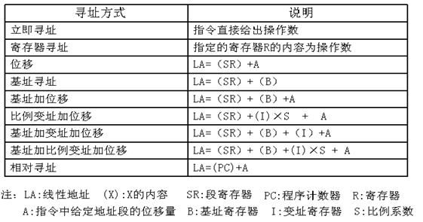
保护模式下的寻址方式
存储器操作数
跳转目标指令地址
SR段寄存器（间接）确定操作数所在段的段基址
有效地址给出操作数在所在段的偏移地址
寻址过程涉及到“分段虚拟管理方式”，将在第6章讨论

Slide 37
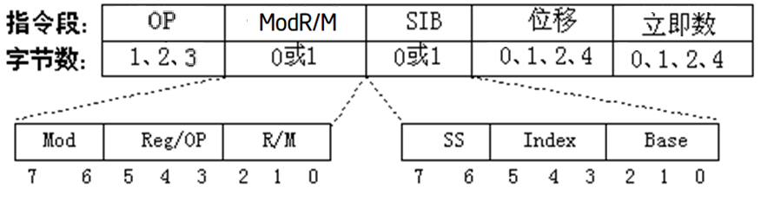
Intel x86机器指令格式
可以同时出现，无先后顺序关系。
指令前缀：加锁(LOCK)和重复执行(REP/REPE/REPZ/REPNE/REPNZ)
两种，LOCK编码为F0H，REPNE、REP编码分别为F2H和F3H
段前缀：指定指令所使用的非默认段寄存器，包括 2EH(CS)、36H(SS)、
3EH(DS)、26H(ES)、64H(FS)、65H(GS)
操作数长度和地址长度前缀：分别为66H和67H

Slide 38
Intel x86机器指令格式
操作码：opcode; w：与机器模式（16 / 32位）一起确定寄存器位数（AL / AX / EAX）; d：操作方向，确定Reg是源操作数还是目…
寻址方式： mod、r/m、 reg/op三个字段与w字段和机器模式一起确定操作数所在的寄存器编号或有效地址计算方式:
Mod和R/M共5位，表示另一个操作数的寻址方式，可组合成32种情况，当Mod=11时，为寄存器寻址方式，3位R/M表示寄存器编号，其他24种情况都是存储器寻址方式。是否在ModR/M字节后跟一个SIB字节，由Mod和R/M组合确定，例如，当Mod=00且R/M=100时，一定跟SIB字节，寻址方式由SIB确定。
SIB中基址B和变址I存放在寄存器中，寄存器编号占3位；SS给出比例因子
位移量和立即数的长度可以是：1B（8位）、2B（16位）、4B（32位）
例子“C7 44 24 04 01 00 00 00”见教材3.2.4节

Slide 39
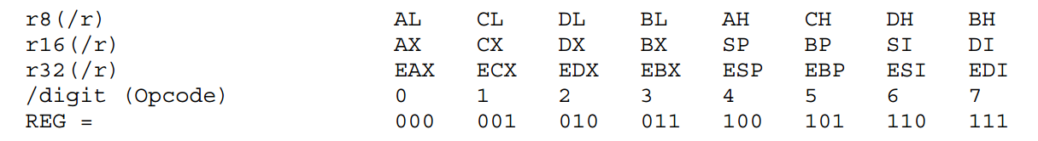

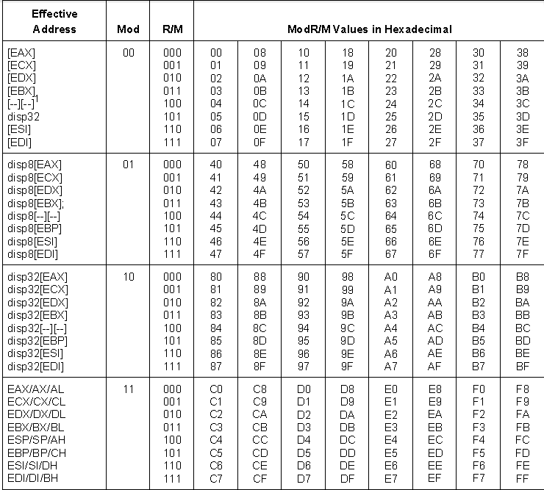

Slide 40
存储器操作数的寻址方式
int x；
float a[100];
short b[4][4];
char c;
double d[10];
b31 b0
d[9]
616
d[0]
544
c
536
a[i]的地址如何计算？
104+i×4
i=99时，104+99×4=500
b[i][j]的地址如何计算？
504+i×8+j×2
i=3、j=2时，504+24+4=532
d[i]的地址如何计算？
544+i×8
i=9时，544+9×8=616
b[3][3]
b[3][2]
532
b[0][1]
b[0][0]
504
a[99]
500
a[0]
104
x
100

Slide 41
存储器操作数的寻址方式
int x；
float a[100];
short b[4][4];
char c;
double d[10];
b31 b0
d[9]
616
d[0]
各变量应采用什么寻址方式？
x、c：基址+位移，直接地址
a[i]：104+i×4，比例变址+位移
d[i]：544+i×8，比例变址+位移
b[i][j]： 504+i×8+j×2，
基址+比例变址+位移
544
c
536
b[3][3]
b[3][2]
532
b[0][1]
b[0][0]
504
a[99]
500
将b[i][j]取到AX中的指令可以是：
“movw 504(%ebp,%esi,2), %ax”
其中， i×8在EBP中，j在ESI中，
2为比例因子
a[0]
104
x
100

Slide 42
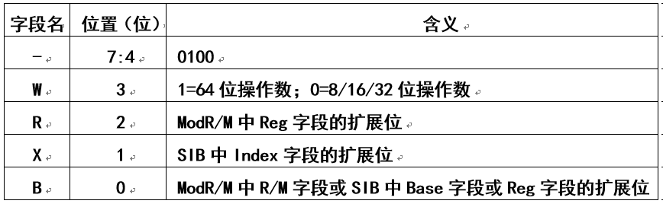
兼容IA-32的x86-64机器指令格式
仅需在IA-32指令格式的前缀和指令编码之间增加可选的REX前缀
REX前缀为0100WRXB（因IA-32中只有一字节长指令高4位可能是0100，故长度为2字节及以上指令，若以0100开头，则开始的1字节一定是REX前缀），其中，各字段的含义如下：

Slide 43
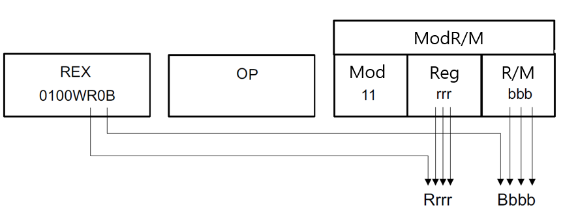
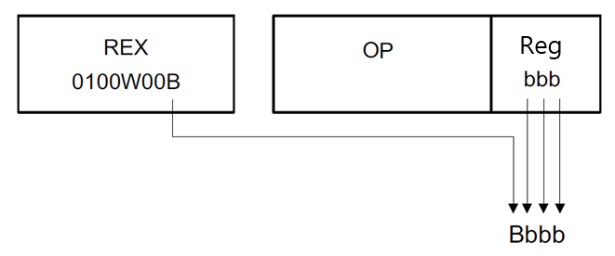
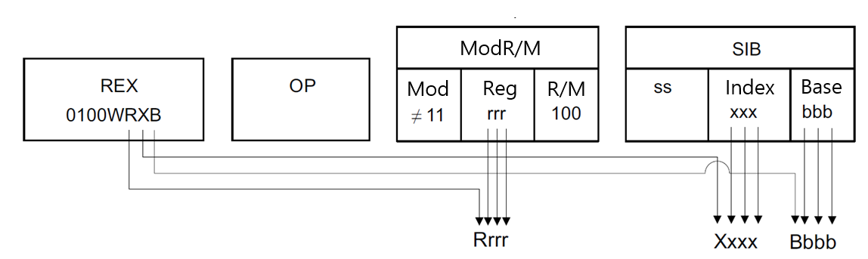
兼容IA-32的x86-64机器指令格式
字段B的三种扩展方式
方式(1)
方式(2)
方式(3)

Slide 44
兼容IA-32的x86-64机器指令格式
64位架构中，立即数的典型长度仍是32位，当立即操作数长度为64位时，将32位立即数符号扩展成64位后，再进行相应的运算，例如，movq指令的源操作数为立即数时，最多只能指定32位立即数，需按符号扩展64位后进行传送。
IA-32架构中，“MOV reg, imm16/32”用于将一个16/32位立即数扩展后存入某寄存器，这些指令操作码为B8H～BFH，其中低3位为寄存器编号。x86-64架构中，通过在该指令前加适当的REX前缀，可实现将64位立即数存入64位通用寄存器中，如movabsq指令。
movabsq指令码为“48 B8 88 77 66 55 44 33 22 11”时，高16位为0100 1000 10111 000，即W=1(操作数为64位)、B=0且OP=10111, Reg=000，对照上页中的方式(2)可知，寄存器编号为0000B，表示RAX寄存器，且Intel架构采用小端方式，因此，该指令功能为“R[rax]←1122334455667788H”

Slide 45
程序的转换与指令系统
分以下三个部分介绍
  第一讲：程序转换概述
    机器指令和汇编指令
    指令集体系结构概述
    指令系统设计风格
    机器代码的生成过程
  第二讲：IA-32/x86-64指令系统
    操作数类型、寄存器组织、寻址方式
    机器指令的格式
  第三讲：IA-32/x86-64常用指令类型
    传送指令、整数算术运算和位操作指令
    程序执行流控制指令
    x87浮点处理指令
    MMX/SSE/AVX指令
    x86-64中的浮点处理指令
围绕IA-32/x86-64指令系统，解释具体的指令功能

Slide 46
IA-32/x86-64常用指令类型
（1）传送指令
  通用数据传送指令
    MOV：一般传送，包括movb、movw和movl等
    MOVS：符号扩展传送，如movsbw、movswl等
    MOVZ：零扩展传送，如movzwl、movzbl等
    XCHG：数据交换，如xchgb、xchgl、xchgq等
    PUSH/POP：入栈/出栈，如pushl,pushq,popl,popq等
  地址传送指令
    LEA：加载有效地址，如leal (%edx,%eax), %eax”的功能为R[eax]←R[edx]+R[eax]，执行前，若R[edx]=i，R[eax]=j，则指令执行后，R[eax]=i+j
  输入输出指令
    IN和OUT：I/O端口与寄存器之间的交换
  标志传送指令
    PUSHF、POPF：将EFLAG压栈，或将栈顶内容送EFLAG

Slide 47
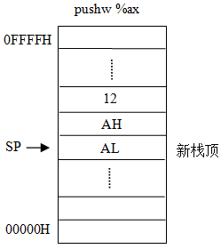
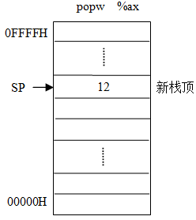
“入栈”和“出栈”操作
栈（Stack）是一种采用“先进后出”方式进行访问的一块存储区，用于嵌套过程调用。从高地址向低地址增长
“栈”不等于“堆栈”（堆栈由“堆”和“栈”组成）
栈底
栈底
为什么AL在栈顶？
小端方式！
R[sp]←R[sp]-2、M[R[sp]]←R[ax]
R[ax]←M[R[sp]]、[sp]←R[sp]+2

Slide 48
传送指令举例
将以下Intel格式指令转换为AT&T格式指令，并说明功能。
push ebp
mov ebp, esp
mov edx, DWORD PTR [ebp+8]
mov bl, 255
mov rax, QWORD PTR [rbp+rdx*4+8]
mov WORD PTR [ebp+20], dx
lea rax, [rcx+rdx*4+8]
x86中mov指令可实现存储器和寄存器之间传送，相当于lw/sw等指令
pushl %ebp //R[esp]←R[esp]-4，M[R[esp]] ←R[ebp]，双字
movl %esp, %ebp //R[ebp] ←R[esp]，双字
movl 8(%ebp), %edx //R[edx] ←M[R[ebp]+8]，双字
movb $255, %bl //R[bl]←255，字节
movq 8(%rbp,%rdx,4), %rax //R[rax]←M[R[rbp]+R[rdx]×4+8]，四字
movw %dx, 20(%ebp) //M[R[ebp]+20]←R[dx]，字
leaq 8(%rcx,%rdx,4), %rax //R[rax]←R[rcx]+R[rdx]×4+8，四字
最后一条lea指令可实现将x+y*4+8的值存入寄存器RAX中

Slide 49
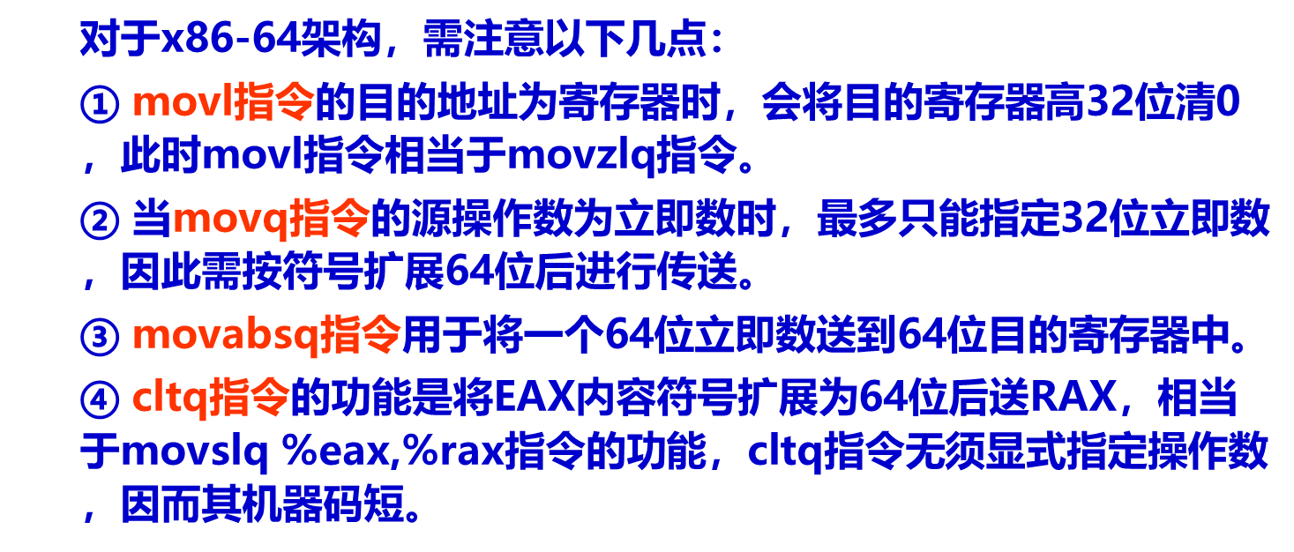
x86-64架构指令
数据传送指令助记符“q”表示操作数长度为四字（即64位）

Slide 50
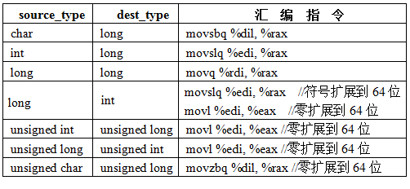
x86-64架构
根据参数传递约定知，x在RDI对应的适合宽度的寄存器（RDI、EDI、DI和DIL）中，y存放在RAX对应的寄存器（RAX、EAX、AX或AL）中，填写下表中的汇编指令以实现convert函数中的赋值语句
数据传送指令举例
以下函数功能是将类型为source_type的参数转换为dest_type型数据并返回
dest_type convert(source_type x) {
dest_type y = (dest_type) x;
return y;
}
问题：每种情况对应的汇编指令各是什么？

Slide 51
x86-64架构
根据参数传递约定知，x在RDI对应的适合宽度的寄存器（RDI、EDI、DI和DIL）中，y存放在RAX对应的寄存器（RAX、EAX、AX或AL）中，填写下表中的汇编指令以实现convert函数中的赋值语句
数据传送指令举例
以下函数功能是将类型为source_type的参数转换为dest_type型数据并返回
dest_type convert(source_type x) {
dest_type y = (dest_type) x;
return y;
}
未确定行为！ABI规范？
只需x的低32位

Slide 52
IA-32/x86-64常用指令类型
（2）定点算术运算指令
  加 / 减运算（影响标志、不区分无/带符号）
    ADD：加，包括addb、addw、addl、addq等
    SUB：减，包括subb、subw、subl、subq等
  增1 / 减1运算（影响除CF以外的标志、不区分无/带符号）
    INC：加，包括incb、incw、incl、incq等
    DEC：减，包括decb、decw、decl、decq等
  取负运算（影响标志、若对0取负，则结果为0且CF=0, 否则CF=1）
    NEG：取负，包括negb、negw、negl、negq等
  比较运算（做减法得到标志、不区分无/带符号）
    CMP：比较，包括cmpb、cmpw、cmpl、cmpq等
  乘 / 除运算（区分无/带符号）
    MUL / IMUL：无符号乘 / 带符号乘（影响标志OF和CF）
    DIV/ IDIV：无符号除 / 带符号除（除数为0、溢出时发生异常）

Slide 53
整数乘除指令
乘法指令：可给出一个、两个或三个操作数
  mul、imul：若给出一个操作数SRC，则另一个源操作数隐含在AL/AX/EAX/RAX中，将SRC和累加器内容相乘，结果存放在AX（16位）或DX-AX（32位）或EDX-EAX（64位）或RDX-RAX（128位）中。DX-AX表示乘积的高、低16位分别在DX和AX中。n位×n位=2n位
  imul：若指令中给出两个操作数DST和SRC，则将DST和SRC相乘，结果在DST中。n位× n位=n位
  imul：若指令中给出三个操作数REG、SRC和IMM，则将SRC和立即数IMM相乘，结果在REG中。n位× n位=n位
除法指令：只明显指出除数
  若为8位，则16位被除数在AX寄存器中，商送回AL，余数在AH
  若为16位，则32位被除数在DX-AX寄存器中，商送回AX，余数在DX
  若为32位，则被除数在EDX-EAX寄存器中，商送EAX，余数在EDX
  若为64位，则被除数在RDX-RAX寄存器中，商送RAX，余数在RDX

Slide 54
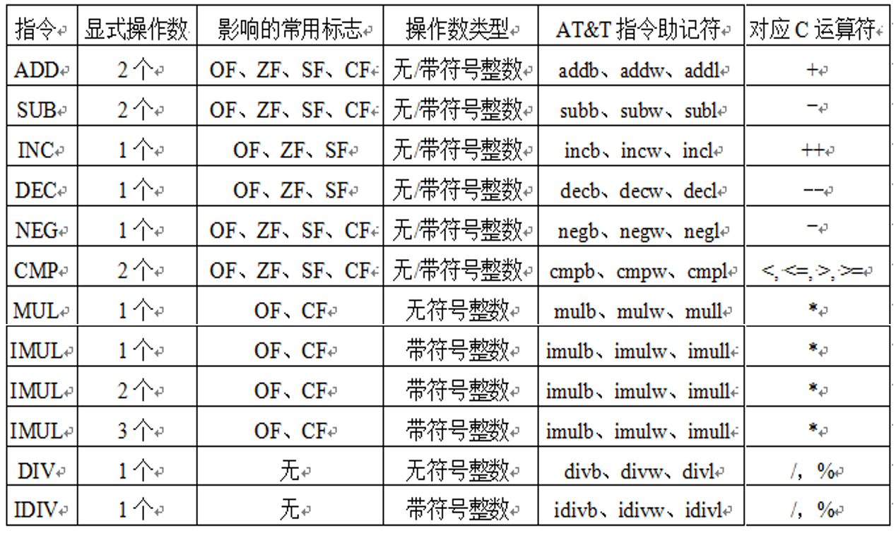
定点算术运算指令汇总

Slide 55
定点加法指令举例
假设R[ax]=FFFAH，R[bx]=FFF0H，则执行以下指令后
“addw %bx, %ax”
AX、BX中的内容各是什么？标志CF、OF、ZF、SF各是什么？要求分别将操作数作为无符号数和带符号整数解释并验证指令执行结果。
解：功能：R[ax]←R[ax]+R[bx]，指令执行后的结果如下
R[ax]=FFFAH+FFF0H=FFEAH ，BX中内容不变
CF=1，OF=0，ZF=0，SF=1
若是无符号整数运算，则CF=1说明结果溢出
验证：FFFA的真值为65535-5=65530，FFF0的真值为65520
FFEA的真值为65535-21=65514≠65530+65520，即溢出
若是带符号整数运算，则OF=0说明结果没有溢出
验证：FFFA的真值为-6，FFF0的真值为-16
FFEA的真值为-22=-6+(-16)，结果正确，无溢出

Slide 56
定点乘法指令举例
假设R[eax]=000000B4H，R[ebx]=00000011H，M[000000F8H]=000000A0H，请问：
(1) 执行指令“mulb %bl”后，哪些寄存器的内容会发生变化？是否与执行“imulb %bl”指令所发生的变化一样？为什么？请用该例给出的数据验证你的结论。
解：“mulb %bl”功能为 R[ax]←R[al]×R[bl]，执行结果如下
R[ax]=B4H × 11H（无符号整数180和17相乘）
R[ax]=0BF4H，真值为3060=180 × 17
“imulb %bl”功能为 R[ax]←R[al]×R[bl]
R[ax]=B4H × 11H（带符号整数-76和17相乘）
R[ax]=0BF4H？ 则真值为3060≠-76 × 17
R[al]=F4H, R[ah]=? AH中的值不一样！
R[ax]=FAF4H, 真值为-1292=-76 × 17
无符号乘：
1011 0100
0001 0001
x
1011 0100
1011 0100
0000 1011 1111 0100
AH=？
AL=？
对于带符号乘，若积只取低n位，则和无符号相同；若取2n位，则采用“布斯”乘法

Slide 57
定点乘法指令举例
布斯乘法：
“imulb %bl”
R[ax]=B4H × 11H=FFB4H+FB40H=FAF4H
1 0 1 1 0 1 0 0
0 0 1-1 0 0 1-1 0001 0001 0
x
0 0 0 0 0 0 0 0 0 1 0 0 1 1 0 0
1 1 1 1 1 1 1 1 0 1 1 0 1 0 0
0 0 0 0 0 1 0 0 1 1 0 0
1 1 1 1 0 1 1 0 1 0 0
1 1 1 1 1 0 1 0 1 1 1 1 0 1 0 0
AH=？
AL=？
R[ax]=FAF4H, 真值为-1292=-76 × 17

Slide 58
定点乘法指令举例
假设R[eax]=000000B4H，R[ebx]=00000011H，M[000000F8H]=000000A0H，请问：
(2) 执行指令“imull $-16, (%eax,%ebx,4), %eax”后哪些寄存器和存储单元发生了变化？乘积的机器数和真值各是多少？
解：“imull -16, (%eax,%ebx,4),%eax”
功能为 R[eax]←(-16)×M[R[eax]+R[ebx]×4] ，执行结果如下
R[eax]+R[ebx]×4=000000B4H+00000011H<<2=000000F8H
R[eax]=(-16)×M[000000F8H]
=(-16)× 000000A0H（带符号整数乘）
=FFFFFF60H<<4
=FFFFF600H
EAX中的真值为-2560
SKIP

Slide 59
x86-64架构指令
以下是C赋值语句“x=a*b+c*d;”对应的x86-64汇编代码，已知x、a、b、c和d分别在寄存器RAX(x)、RDI(a)、RSI(b)、RDX(c)和RCX(d)对应宽度的寄存器中。根据以下汇编代码，推测x、a、b、c和d的数据类型
算术逻辑运算指令
  addq（四字相加）
  subq（四字相减）
  imulq（带符号整数四字相乘）
  orq（64位相或）
  leaq（有效地址加载到64位寄存器）
d从32位符号扩展为64位，故d为int型
在RDX中的c为64位long型
在SIL中的b为char型
在EDI中的a是int型
在RAX中的x是long型
movslq %ecx, %rcx
imulq %rdx, %rcx
movsbl %sil, %esi
imull %edi, %esi
movslq %esi, %rsi
leaq (%rcx, %rsi), %rax

Slide 60
x86-64架构指令
在x86-64系统中，假设long型变量x和y分别存放在RDI和RSI寄存器中，x除以y后所得商和余数分别存放在寄存器RDX和RCX所指的主存单元中，给出相应的指令序列。若x和y为64位无符号整数，则指令序列有什么不同？
movq %rdx, %r9 #R[r9]←R[rdx]（商所存放的主存首地址）
movq %rdi, %rax #R[rax]←R[rdi]（被除数x)
cqto #R[rdx]:R[rax]←SEXT(R[rax])
idivq %rsi #R[rdx]:R[rax]除以R[rsi]（x除以y）
movq %rax, (%r9) #M[R[r9]]←R[rax]（商存入主存单元）
movq %rdx, (%rcx) #M[R[rcx]]←R[rdx]（余数存入主存单元）
若x和y为64位无符号整数，则第3条指令应改为“movl $0,%edx”，以将RDX内容设置为0，第4条指令应改为“divq %rsi”。

Slide 61
IA-32/x86-64常用指令类型
（3）按位运算指令
  逻辑运算（仅NOT不影响标志，其他指令OF=CF=0，而ZF和SF根据结果设置：若全0，则ZF=1；若最高位为1，则SF=1 ）
    NOT：非，包括 notb、notw、notl、notq等
    AND：与，包括 andb、andw、andl、andq等
    OR：或，包括 orb、orw、orl、orq等
    XOR：异或，包括 xorb、xorw、xorl、xorq等
    TEST：做“与”操作测试，仅影响标志
  移位运算（左/右移时，最高/最低位送CF）
    SHL/SHR：逻辑左/右移，包括 shlb、shrw、shrl、shrq等
    SAL/SAR：算术左/右移，左移判溢出，右移高位补符
    （移位前、后符号位发生变化，则OF=1 ）
    ROL/ROR: 循环左/右移，包括 rolb、rorw、roll、rolq等
    RCL/RCR: 带进位循环左/右移，将CF作为操作数一部分循环移位
所有指令的细节不要死记硬背，遇到具体指令时能查阅到并理解即可。

Slide 62
按位运算指令举例
假设short型变量x被编译器分配在寄存器AX中，R[ax]=FF80H，则以下汇编代码段执行后变量x的机器数和真值分别是多少？
movw %ax, %dx
salw $2, %ax
addl %dx, %ax
sarw $1, %ax
解：$2和$1分别表示立即数2和1 。
x是short型变量，故都是算术移位指令，并进行带符号整数加。
假设上述代码段执行前R[ax]=x，则执行((x<<2)+x)>>1后，R[ax]=5x/2。算术左移时，AX中的内容在移位前、后符号未发生变化，故OF=0，没有溢出。最终AX的内容为FEC0H，解释为short型整数时，其值为-320。验证：x=-128，5x/2=-320。经验证，结果正确。
1111 1111 1000 0000<<2
1111 1111 1000 0000+1111 1110 0000 0000
1111 1101 1000 0000>>1=1111 1110 1100 0000
逆向工程：从汇编指令推断出高级语言程序代码

Slide 63
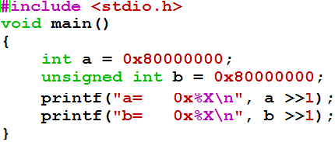
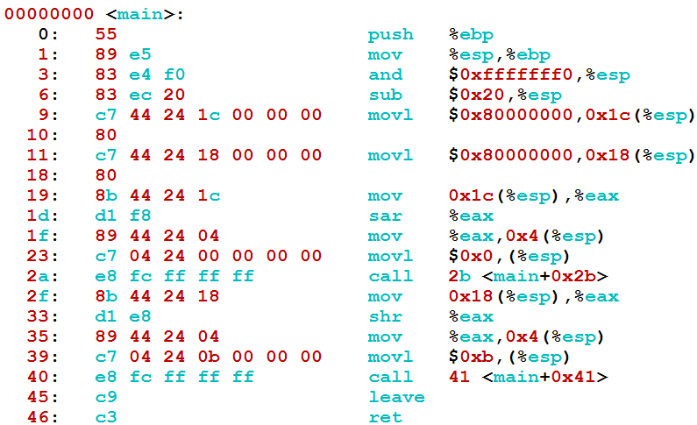

移位指令举例
算术
逻辑

Slide 64
IA-32/x86-64常用指令类型
（4）控制转移指令
指令执行可按顺序 或 跳转到目标指令处执行
  无条件跳转指令
    JMP DST：无条件跳转到目标指令DST处执行
  条件跳转指令
    Jcc DST：cc为条件码，根据标志（条件码）判断是否满足条件，若满足，则转移到目标指令DST处执行，否则按顺序执行
  条件设置和条件传送指令
    SETcc DST：将条件码cc保存到DST（通常是一个8位寄存器 ）
  调用和返回指令 （用于过程调用）
    CALL DST：返回地址RA入栈，转DST处执行
    RET：从栈中取出返回地址RA，转到RA处执行
  陷阱指令 （详见第8、9章）
以上内容不要死记硬背，遇到具体指令时能查阅到并理解即可。

Slide 65
条件测试方式
° 条件跳转指令通常根据Condition Codes (条件码 CC/ 状态位 / 标志位)进行跳转
通过执行算术指令或显式地由比较和测试指令来设置CC
ex: sub r1, r2, r3 ;r2和r3相减, 结果在r1中，并生成标志位ZF、CF等
bz label ;标志位ZF=1时转到label处执行；否则顺序执行
°常用的标志（条件码）有四种（哪四种？）
SF – negative OF – overflow
CF – 进位/借位 ZF – zero
借位如何生成？CF=Cout⊕sub
° 标志可存于标志寄存器/条件码寄存器
/状态寄存器/程序状态字寄存器
也可由指定的通用寄存器来存放状态位
Ex: cmp r1, r2, r3 ;比较r2和r3, 标志位存储在r1中
bgt r1, label ;判断r1是否大于0，是则转移到label处
° 可以将两条指令合成一条指令，即：计算条件并在条件满足时跳转
Ex: bgt r1, r2, label ;如果r1>r2，则转移到label处执行；否则顺序执行
z=x-y;
if (z==0) goto lable;
带符号和无符号整数运算，标志生成方式完全一样！
bgt的条件？
无符号数：ZF=0^CF=0
带符号整数：ZF=0^SF=OF

Slide 66
回顾：标志信息是干什么的？
Ex1: -7- 6 = -7 + (-6) = +3 6 - (-7) = 6 + 7 = -3
9 - 6 = 3 6 - 9 = 13
1
0
0
1
1
0
1
0
0
1
0
1
1
0
+
1
0
1
0
+
0
1
1
1
0
0
1
1
1
1
0
1
OF=1、ZF=0
SF=0、借位CF=0
OF=1、ZF=0
SF=1、借位CF=1
做减法以比较大小，规则：
Unsigned: CF=0且ZF=0时，大于；CF=1时，小于
Signed：OF=SF且ZF=0时，大于；OF≠SF时，小于
若相等，则CF=0，OF=SF，故CF=1、OF ≠ SF时，一定小于
Notes:
The best thing about 2’s complement representation is that your adder does not have to know about negative number.
You just add the two numbers together and the result will take care of itself.
For example, for the operation 7 minus 6, we simply add negative 6 to positive 7 and ignore the Carry bit coming out of the most significant bit, you will have 0001, the correct result.
+1 = 24 min. (Y:04)

Slide 67
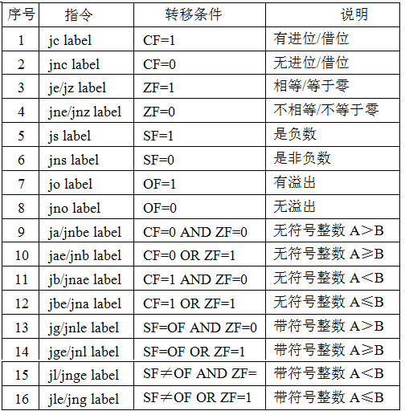
IA-32中的条件转移指令
分三类：
(1)根据单个标志的值转移
(2)按无符号整数比较转移
(3)按带符号整数比较转移

Slide 68
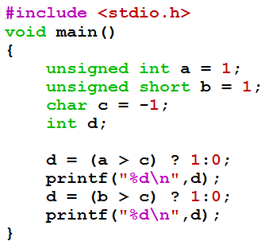
例子：C表达式类型转换顺序
unsigned long long
↑
long long
↑
unsigned
↑
int
↑
(unsigned)char,short
猜测：各用哪种条件设置指令？
  条件设置指令SETcc DST：
  将条件码cc保存到DST（通常是一个8位寄存器 ）

Slide 69
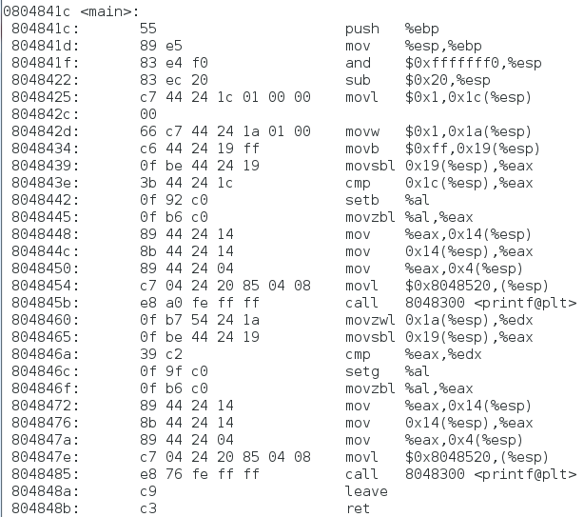
unsigned int a=1;
unsigned short b=1;
char c=-1;
d=(a>c)?1:0
无符号
d=(b>c)?1:0
带符号

Slide 70
例子：程序的机器级表示与执行
int sum(int a[ ], unsigned len)
{
int i，sum = 0;
for (i = 0; i <= len–1; i++)
sum += a[i];
return sum;
}
sum:
…
.L3:
…
movl -4(%ebp), %eax
movl 12(%ebp), %edx
subl $1, %edx
cmpl %edx, %eax
jbe .L3
…
当参数len为0时，返回值应该是0，但是在机器上执行时，却发生了存储器访问异常。 Why?
i 在%eax中，len在%edx中
%eax: 0000 …… 0000
%edx: 0000 …… 0000
subl 指令的执行结果是什么？
cmpl 指令的执行结果是什么？
i 和 len 分别存放在哪个寄存器中？ %eax？ %edx？

Slide 71
subl $1, %edx指令的执行结果
当Sub为1时，做减法
当Sub为0时，做加法
Sub
已知EDX中为 len=0000 0000H
n
Ci
A
ZF
SF
加/减运算部件
n
Result
加法器
OF
n
0
CF=Co⊕Sub
B
B
多路选择器
n
n
1
Co
“subl $1, %edx”执行时：A=0000 0000H，B为0000 0001H，Sub=1，因此Result是32个1。

Slide 72
cpml %edx,%eax指令的执行结果
当Sub为1时，做减法
当Sub为0时，做加法
已知EDX中为 len-1=FFFF FFFFH
EAX中为 i=0000 0000H
Sub
n
Ci
A
ZF
SF
加/减运算部件
n
Result
加法器
OF
n
0
CF=Co⊕Sub
B
B
多路选择器
n
n
1
Co
“cmpl %edx,%eax”执行时：A=0000 0000H，B为FFFF FFFFH，Sub=1，因此Result是0…01, CF=1, ZF=0, OF=0, SF=0

Slide 73
jbe .L3指令的执行结果
指令 | 转移条件 | 说明
JA/JNBE label | CF=0 AND ZF=0 | 无符号数A＞B
JAE/JNB label | CF=0 OR ZF=1 | 无符号数A≥B
JB/JNAE label | CF=1 AND ZF=0 | 无符号数A＜B
JBE/JNA label | CF=1 OR ZF=1 | 无符号数A≤B
JG/JNLE label | SF=OF AND ZF=0 | 有符号数A＞B
JGE/JNL label | SF=OF OR ZF=1 | 有符号数A≥B
JL/JNGE label | SF≠OF AND ZF=0 | 有符号数A＜B
JLE/JNG label | SF≠OF OR ZF=1 | 有符号数A≤B
“cmpl %edx,%eax”执行结果是 CF=1, ZF=0, OF=0, SF=0，说明满足条件，应转移到.L3执行！ 显然，对于每个 i 都满足条件，因为任何无符号数都比32个1小，因此循环体被不断执行，最终导致数组访问越界而发生存储器访问异常。

Slide 74
例子：程序的机器级表示与执行
例：
int sum(int a[ ], int len)
{
int i，sum = 0;
for (i = 0; i <= len–1; i++)
sum += a[i];
return sum;
}
sum:
…
.L3:
…
movl -4(%ebp), %eax
movl 12(%ebp), %edx
subl $1, %edx
cmpl %edx, %eax
jle .L3
…
正确的做法是将参数len声明为int型。 Why?
i 在%eax中，len在%edx中
%eax: 0000 …… 0000
%edx: 0000 …… 0000
subl 指令的执行结果是什么？
cmpl 指令的执行结果是什么？
i 和 len 分别存放在哪个寄存器中？ %eax？ %edx？

Slide 75
jle .L3指令的执行结果
指令 | 转移条件 | 说明
JA/JNBE label | CF=0 AND ZF=0 | 无符号数A＞B
JAE/JNB label | CF=0 OR ZF=1 | 无符号数A≥B
JB/JNAE label | CF=1 | 无符号数A＜B
JBE/JNA label | CF=1 OR ZF=1 | 无符号数A≤B
JG/JNLE label | SF=OF AND ZF=0 | 有符号数A＞B
JGE/JNL label | SF=OF OR ZF=1 | 有符号数A≥B
JL/JNGE label | SF≠OF | 有符号数A＜B
JLE/JNG label | SF≠OF OR ZF=1 | 有符号数A≤B
“cmpl %edx,%eax”执行结果是 CF=1, ZF=0, OF=0, SF=0， 说明不满足条件，应跳出循环执行，执行结果正常。

Slide 76
浮点操作与SIMD指令
浮点操作与SIMD指令
  IA-32的浮点处理架构有两种
  (1) x86配套的浮点协处理器x87FPU架构，80位浮点寄存器栈
  (2) 由MMX发展而来的SSE和AVX指令集架构，采用的是单指令多数据（Single Instruction Multi Data，SIMD）技术
  对于IA-32架构， gcc默认生成x87 FPU 指令集代码，若要生成SSE/AVX指令集代码，则需设置适当的编译选项
  IA-32采用80位双精度浮点数扩展格式
  1位符号位s、15位阶码e（偏置常数为16 383）、1位显式首 位有效位（explicit leading significant bit）j 和 63位尾数f。它与IEEE 754单精度和双精度浮点格式的一个重要的区别是，它没有隐藏位，有效位数共64位。

Slide 77
x87 FPU指令（不要求）
数据传送类
栈顶为ST(0），带P结尾指令表示操作数会出栈，即ST(1)将变成ST(0)
(1) 装入
FLD：将数据装入浮点寄存器栈顶
FILD：将数据从int型转换为浮点格式后，装入浮点寄存器栈顶
(2) 存储
FSTx：x为s/l时，将栈顶ST(0)转换为单/双精度格式，然后存入存储单元
FSTPx：弹出栈顶元素，并完成与FSTx相同的功能
FISTx：将栈顶数据从浮点格式转换为int型后，存入存储单元
FISTPx：弹出栈顶元素，并完成与FISTx相同的功能
不作要求，大概了解一下

Slide 78
x87 FPU指令（不要求）
数据传送类
(3) 交换
FXCH：交换栈顶和次栈顶两元素
(4) 常数装载到栈顶
FLD1 ：装入常数1.0
FLDZ ：装入常数0.0
FLDPI ：装入常数pi (=3.1415926...）
FLDL2E ：装入常数log(2)e
FLDL2T ：装入常数log(2)10
FLDLG2 ：装入常数log(10)2
FLDLN2 ：装入常数Log(e)2

Slide 79
x87 FPU指令（不要求）
算术运算类
(1) 加法
FADD/FADDP： 相加／相加后弹出
FIADD：按int型相加
(2) 减法
FSUB/FSUBP ： 相减／相减后弹出
FSUBR/FSUBRP：调换次序相减／相减后弹出
FISUB：按int型相减
FISUBR：按int型相减，调换相减次序
若指令未带操作数，则默认操作数为ST(0）、ST(1）
带R后缀指令是指操作数顺序变反，例如：
fsub执行的是x-y，fsubr执行的就是y-x

Slide 80
x87 FPU指令（不要求）
算术运算类
(3) 乘法
FMUL/FMULP: 相乘/相乘后出栈
FIMUL：按int型相乘
(4) 除法
FDIV/FDIVP : 相除/相除后出栈
FIDIV：按int型相除
FDIVR/FDIVRP
FIDIVR
如： fidivl 0x8(%ebp)将指定存储单元中的操作数M[R[ebp]+8]按int型数的值转换为double型，再将ST(0)除以该数，并将结果存入ST(0)中

Slide 81
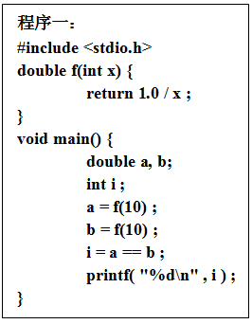
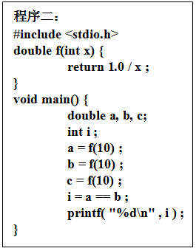
IA-32浮点操作举例
问题：使用老版本gcc –O2编译时，程序一输出0，程序二输出却是1，是什么原因造成的？
f(10)的值是多少？机器数是多少？

Slide 82
IA-32浮点操作举例
double f(int x)
{
return 1.0 / x ;
}
8048328: 55 push %ebp
8048329: 89 e5 mov %esp,%ebp
804832b: d9 e8 fld1
804832d: da 75 08 fidivl 0x8(%ebp)
8048330: c9 leave
8048331: c3 ret
两条重要指令的功能如下。
fld1：将常数1压入栈顶ST(0)
fidivl：将指定存储单元操作数M[R[ebp]+8]按int型数转换为double型，
再将ST(0)除以该数，并将结果存入ST(0)中
f(10)=0.1
0.1=0.00011[0011]B= 0.00011 0011 0011 0011 0011 0011 0011…B

Slide 83
IA-32浮点操作举例
…
a = f(10) ;
b = f(10) ;
i = a == b;
…
08048334 <main>:
8048334: 55 push %ebp
8048335: 89 e5 mov %esp,%ebp
8048337: 83 ec 08 sub $0x8,%esp
804833a: 83 e4 f0 and $0xfffffff0,%esp
804833d: 83 ec 0c sub $0xc,%esp
8048340: 6a 0a push $0xa
8048342: e8 e1 ff ff ff call 8048328 <f> //计算a=f(10)
8048347: dd 5d f8 fstpl 0xfffffff8(%ebp) //a存入内存
804834a: c7 04 24 0a 00 00 00 movl $0xa,(%esp)
8048351: e8 d2 ff ff ff call 8048328 <f> //计算b=f(10)
8048356: dd 45 f8 fldl 0xfffffff8(%ebp) //a入栈顶
8048359: 58 pop %eax
804835a: da e9 fucompp //比较ST(0)a和ST(1)b
804835c: df e0 fnstsw %ax //把FPU状态字送到AX
804835e: 80 e4 45 and $0x45,%ah
8048361: 80 fc 40 cmp $0x40,%ah
8048364: 0f 94 c0 sete %al
8048367: 5a pop %edx
8048368: 0f b6 c0 movzbl %al,%eax
804836b: 50 push %eax
804836c: 68 d8 83 04 08 push $0x80483d8
8048371: e8 f2 fe ff ff call 8048268 <_init+0x38>
8048376: c9 leave
8048377: c3 ret
80位→64位
64位→80位
0.1是无限循环小数，无法精确表示，比较时，a舍入过而b没有舍入过，故 a≠b

Slide 84
IA-32浮点操作举例
…
a = f(10) ;
b = f(10) ;
c = f(10) ;
i = a == b;
…
8048342: e8 e1 ff ff ff call 8048328 <f> //计算a
8048347: dd 5d f8 fstpl 0xfffffff8(%ebp) //把a存回内存
//a产生精度损失
804834a: c7 04 24 0a 00 00 00 movl $0xa,(%esp,1)
8048351: e8 d2 ff ff ff call 8048328 <f> //计算b
8048356: dd 5d f0 fstpl 0xfffffff0(%ebp) //把b存回内存
//b产生精度损失
8048359: c7 04 24 0a 00 00 00 movl $0xa,(%esp,1)
8048360: e8 c3 ff ff ff call 8048328 <f> //计算c
8048365: dd d8 fstp %st(0)
8048367: dd 45 f8 fldl 0xfffffff8(%ebp) //从内存中载入a
804836a: dd 45 f0 fldl 0xfffffff0(%ebp) //从内存中载入b
804836d: d9 c9 fxch %st(1)
804836f: 58 pop %eax
8048370: da e9 fucompp //比较a , b
8048372: df e0 fnstsw %ax
0.1是无限循环小数，因而无法精确表示，比较时，a和b都是舍入过的，故 a=b！

Slide 85
IA-32浮点操作举例
从这个例子可以看出
  编译器的设计和硬件结构紧密相关。
  对于编译器设计者来说，只有真正了解底层硬件结构和真正理解指令集体系结构，才能够翻译出没有错误的目标代码，并为程序员完全屏蔽掉硬件实现的细节，方便应用程序员开发出可靠的程序。
  对于应用程序开发者来说，也只有真正了解底层硬件的结构，才有能力编制出高效的程序，能够快速定位出错的地方，并对程序的行为作出正确的判断。

Slide 86
SSE指令（SIMD操作）
用简单的例子来比较普通指令与数据级并行指令的执行速度
  为使比较结果不受访存操作影响，下例中的运算操作数在寄存器中
  为使比较结果尽量准确，例中设置的循环次数较大: 0x4000000=2²⁶
  例子只是为了说明指令执行速度的快慢，并没有考虑结果是否溢出
以下是普通指令写的程序
080484f0 <dummy_add>:
80484f0: 55 push %ebp
80484f1: 89 e5 mov %esp, %ebp
80484f3: b9 00 00 00 04 mov $0x4000000, %ecx
80484f8: b0 01 mov $0x1, %al
80484fa: b3 00 mov $0x0, %bl
80484fc: 00 c3 add %al, %bl
80484fe: e2 fc loop 80484fc <dummy_add+0xc>
8048500: 5d pop %ebp
8048501: c3 ret
所用时间约为22.643816s
循环400 0000H=2²⁶次，每次只有一个数（字节）相加

Slide 87
SSE指令（SIMD操作）
以下是SIMD指令写的程序
所用时间约为1.411588s
08048510 <dummy_add_sse>:
8048510: 55 push %ebp
8048511: b8 00 9d 04 10 mov $0x10049d00, %eax
8048516: 89 e5 mov %esp, %ebp
8048518: 53 push %ebx
8048519: bb 20 9d 04 14 mov $0x14049d20, %ebx
804851e: b9 00 00 40 00 mov $0x400000, %ecx
8048523: 66 0f 6f 00 movdqa (%eax), %xmm0
8048527: 66 0f 6f 0b movdqa (%ebx), %xmm1
804852b: 66 0f fc c8 paddb %xmm0, %xmm1
804852f: e2 fa loop 804852b <dummy_add_sse+0x1b>
8048531: 5b pop %ebx
8048532: 5d pop %ebp
8048533: c3 ret
22.643816s/ 1.411588s ≈16.041378,与预期结果一致!
SIMD指令并行执行效率高!
SIDM指令
dqa：两个对齐四字
循环400000H=2²²次，每次同时有128/8=16个数（字节）相加

Slide 88
x86-64中的浮点处理指令
数据的对齐
  x86-64中各类型数据遵循一定的对齐规则，而且更严格
  x86-64中存储器访问接口被设计成按8字节或16字节为单位进行存取，其对齐规则是，任何K字节宽的基本数据类型和指针类型数据的起始地址一定是K的倍数。
    short型数据必须按2字节边界对齐
    int、float等类型数据必须按4字节边界对齐
    long型、double型、指针型变量必须按8字节边界对齐
    long double型数据必须按16字节边界对齐
具体的对齐规则可以参考AMD64 System V ABI手册。

Slide 89
x86-64中的浮点处理指令（不要求）
有SSE和AVX两种浮点处理架构
  GCC默认生成SSE代码，当编译选项中给出-mavx2时，GCC会生成AVX2（即AVX的第2个版本）指令代码
  SSE指令采用XMM寄存器，AVX指令采用YMM寄存器，此时每个YMM寄存器的低16字节是对应的XMM寄存器
  若指令给出的XMM/YMM寄存器操作数是一组打包的同类型数据，则为向量指令
  对标量数据进行操作时，这些寄存器仅用于存放浮点数，而且仅使用低32位存放float型数，或使用低64位存放double型数，因此，标量指令中的浮点数寄存器名称为XMM0 ~ XMM15

Slide 90
x86-64中浮点数指令（不要求）
浮点数传送向量指令
  movaps（vmovaps）：传送打包的float型浮点数
  movapd（vmovapd）：传送打包的double型浮点数
  以v开头的为AVX架构指令，可使用XMM寄存器，也可使用YMM寄存器，而movaps和movapd为SSE架构指令，指令中只能使用XMM寄存器
  a表示aligned（对齐），ps表示packed sp（打包单精度），pd表示packed dp（打包的双精度）
  若指令涉及存储单元读写时，要求按16字节（与XMM寄存器交换数据时）和32字节（与YMM寄存器交换数据时）边界对齐，否则会产生一般保护性异常（#GP）
浮点数传送标量指令
  movss（vmovss）：传送float型浮点数
  movsd（vmovsd）：传送double型浮点数
  ss表示scalar sp（标量单精度），pd表示scalar dp （标量双精度）
  指令“movss %xmm0,%xmm1”将XMM0中低32位传送到XMM1中
  指令“movss (%rdi),%xmm0”将RDI所指存储区32位送XMM0的低32位

Slide 91
x86-64中浮点数指令（不要求）
浮点数转换为整数标量指令
  cvttss2si（vcvttss2si）：将float型浮点数截断转换为32位整数存入通用寄存器
  cvttsd2si（vcvttsd2si）：将double型浮点数截断转换为32位整数存入通用寄存器
  cvttss2siq（vcvttss2siq）：将float型浮点数截断转换为64位整数存入通用寄存器
  cvttsd2siq（vcvttsd2siq）：将double型数截断转换为64位整数存入通用寄存器
  这里的截断方式指将浮点数等值转换为整数时直接舍去小数部分，相当于向0舍入，助记符中第2个t表示truncation（截断）
  指令“vcvttss2si (%rdx), %eax”将RDX所指单元中32位float型数据，以截断方式转换为32位整数存入EAX寄存器
整数转换为浮点数标量指令
  cvtsi2ss（vcvtsi2ss）：将32位整数转换为float型浮点数存入XMM寄存器
  cvtsi2sd（vcvtsi2sd）：将32位整数转换为double型浮点数存入XMM寄存器
  cvtsi2ssq（vcvtsi2ssq）：将64位整数转换为float型浮点数存入XMM寄存器
  cvtsi2sdq（vcvtsi2sdq）：将64位整数转换为double型浮点数存入XMM寄存器
  “cvtsi2sd %eax, %xmm3”的功能是，将EAX中的32位整型数转换为64位double型浮点数，并存入XMM3寄存器的低64位

Slide 92
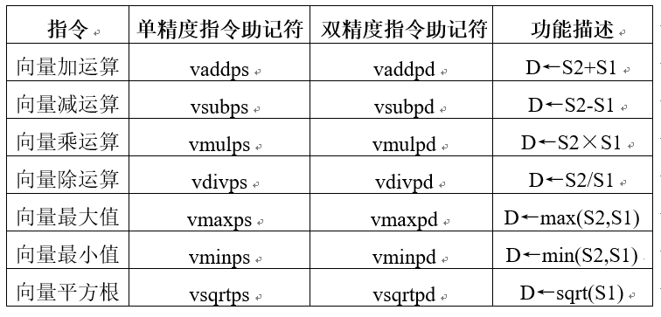
x86-64中浮点数指令（不要求）
浮点数运算向量指令
  AVX架构浮点数运算向量指令有一个源操作数S1，或两个源操作数S1和S2，还有一个目的操作数D，其中，S1可以是XMM或YMM寄存器内容，也可以是16B或32B长度存储单元内容，S2和D都必须是XMM或YMM寄存器内容
  每种操作都有针对float型和double型的指令如下：

Slide 93
x86-64中浮点数指令（不要求）
浮点数运算向量指令
  下表中所有指令都有对应的SSE架构指令，除助记符中无字母v外，SSE指令中仅有一个源操作数S1和一个目的操作数D，其中D相当于AVX指令中的S2
  如：“divps %xmm0, %xmm1”相当于AVX指令“vdivps %xmm0, %xmm1, %xmm1”，“subpd (%rdx), %xmm3”相当于AVX指令“vsubpd (%rdx), %xmm3, %xmm3”的功能

Slide 94
x86-64中浮点数指令（不要求）
浮点数运算标量指令
  下表中所有指令助记符中的p改成s，就是对应的标量运算指令，去掉v就是对应的SSE指令。如：
  “divsd %xmm0, %xmm1”相当于AVX指令“vdivsd %xmm0, %xmm1, %xmm1”，“subss (%rdx), %xmm3”相当于AVX指令“vsubss (%rdx), %xmm3, %xmm3”的功能

